Slide 1
Elemi programozási tételek
Készült: 2022. 11. 20.
Notes:
Most: csak built-in (beépített)

Slide 2

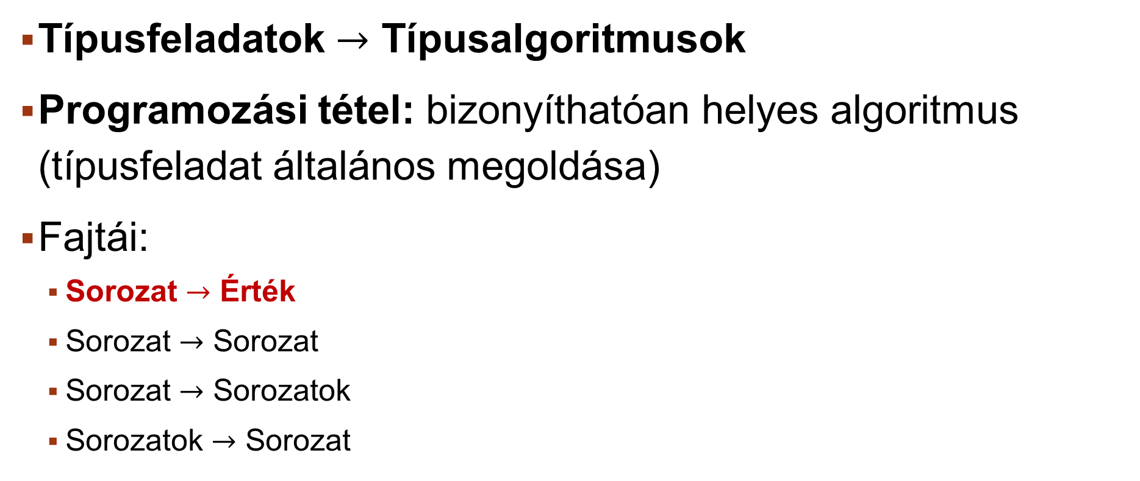
Programozási tétel
Típusfeladatok $→$ Típusalgoritmusok
Programozási tétel: bizonyíthatóan helyes algoritmus (típusfeladat általános megoldása)
Fajtái:
Sorozat $→$ Érték
Sorozat $→$ Sorozat
Sorozat $→$ Sorozatok
Sorozatok $→$ Sorozat

Slide 3
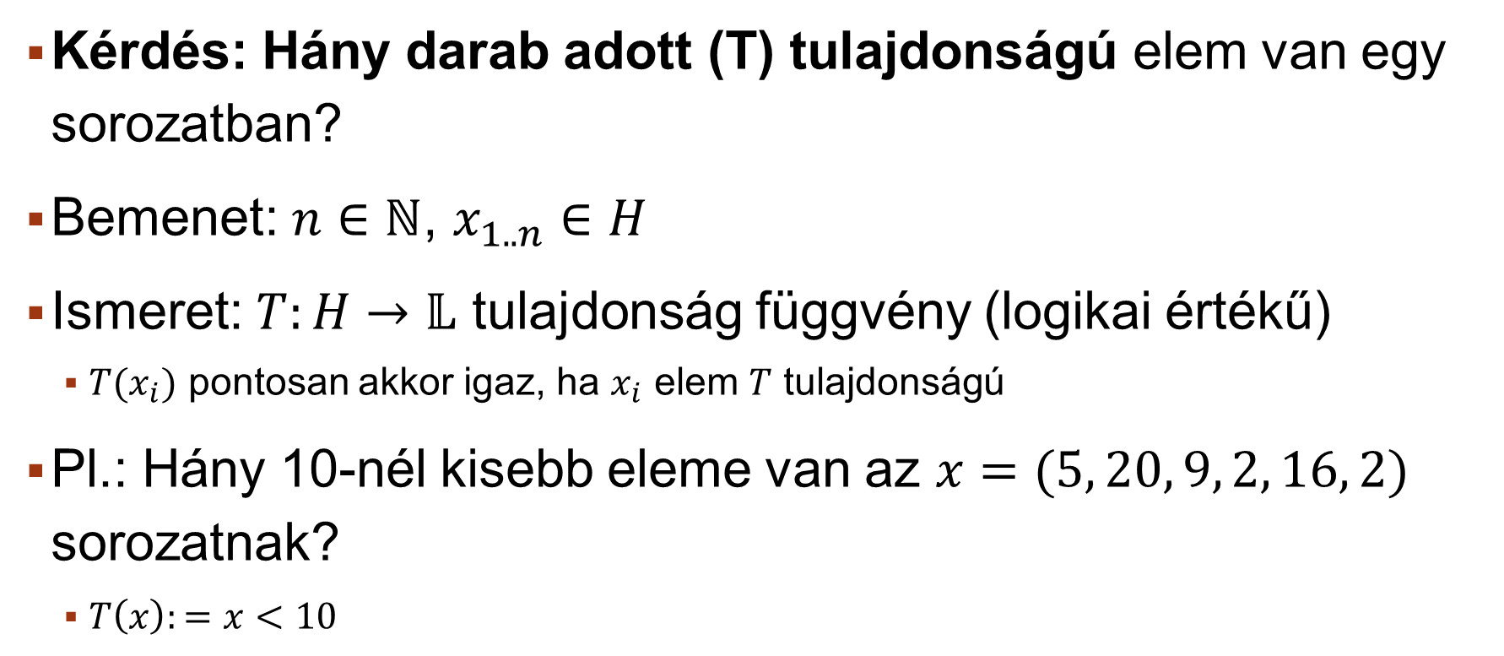
1. Megszámolás
Kérdés: Hány darab adott (T) tulajdonságú elem van egy sorozatban?
Bemenet: $n∈ℕ$, $x_{1..n}∈H$
Ismeret: $T:H→𝕃$ tulajdonság függvény (logikai értékű)
$T(x_{i})$ pontosan akkor igaz, ha $x_{i}$ elem $T$ tulajdonságú
Pl.: Hány 10-nél kisebb eleme van az $x=(5, 20, 9, 2, 16, 2)$ sorozatnak?
$T\left(x\right):=x<10$

Slide 4
1. Megszámolás
db := 0
Ciklus i = 1-től n-ig
Ha T(x[i]) akkor
db := db + 1
Elágazás vége
Ciklus vége
db = 0
for i in range(len(x)):
if T(x[i]):
db += 1

Slide 5
Hány 10-nél kisebb?
x = [5, 20, 9, 2, 16, 2]
db = 0
for i in range(len(x)):
if x[i] < 10:
db += 1
x = [5, 20, 9, 2, 16, 2]
db = 0
for e in x:
if e < 10:
db += 1
x = [5, 20, 9, 2, 16, 2]
db = len(list(filter(lambda x : x < 10, x)))

Slide 6
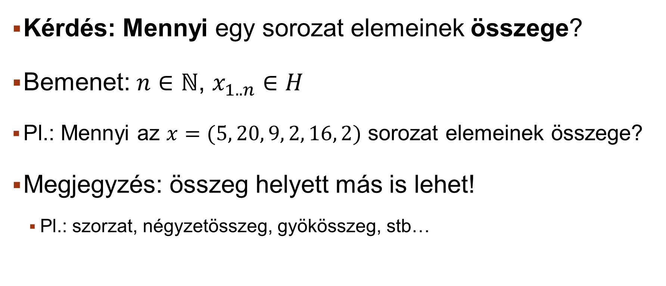
2. Összegzés (sorozatszámítás)
Kérdés: Mennyi egy sorozat elemeinek összege?
Bemenet: $n∈ℕ$, $x_{1..n}∈H$
Pl.: Mennyi az $x=(5, 20, 9, 2, 16, 2)$ sorozat elemeinek összege?
Megjegyzés: összeg helyett más is lehet!
Pl.: szorzat, négyzetösszeg, gyökösszeg, stb…

Slide 7
2. Összegzés
s := 0
Ciklus i = 1-től n-ig
s := s + x[i]
Ciklus vége
s = 0
for i in range(len(x)):
s += x[i]
x = [5, 20, 9, 2, 16, 2]
s = sum(x)

Slide 8
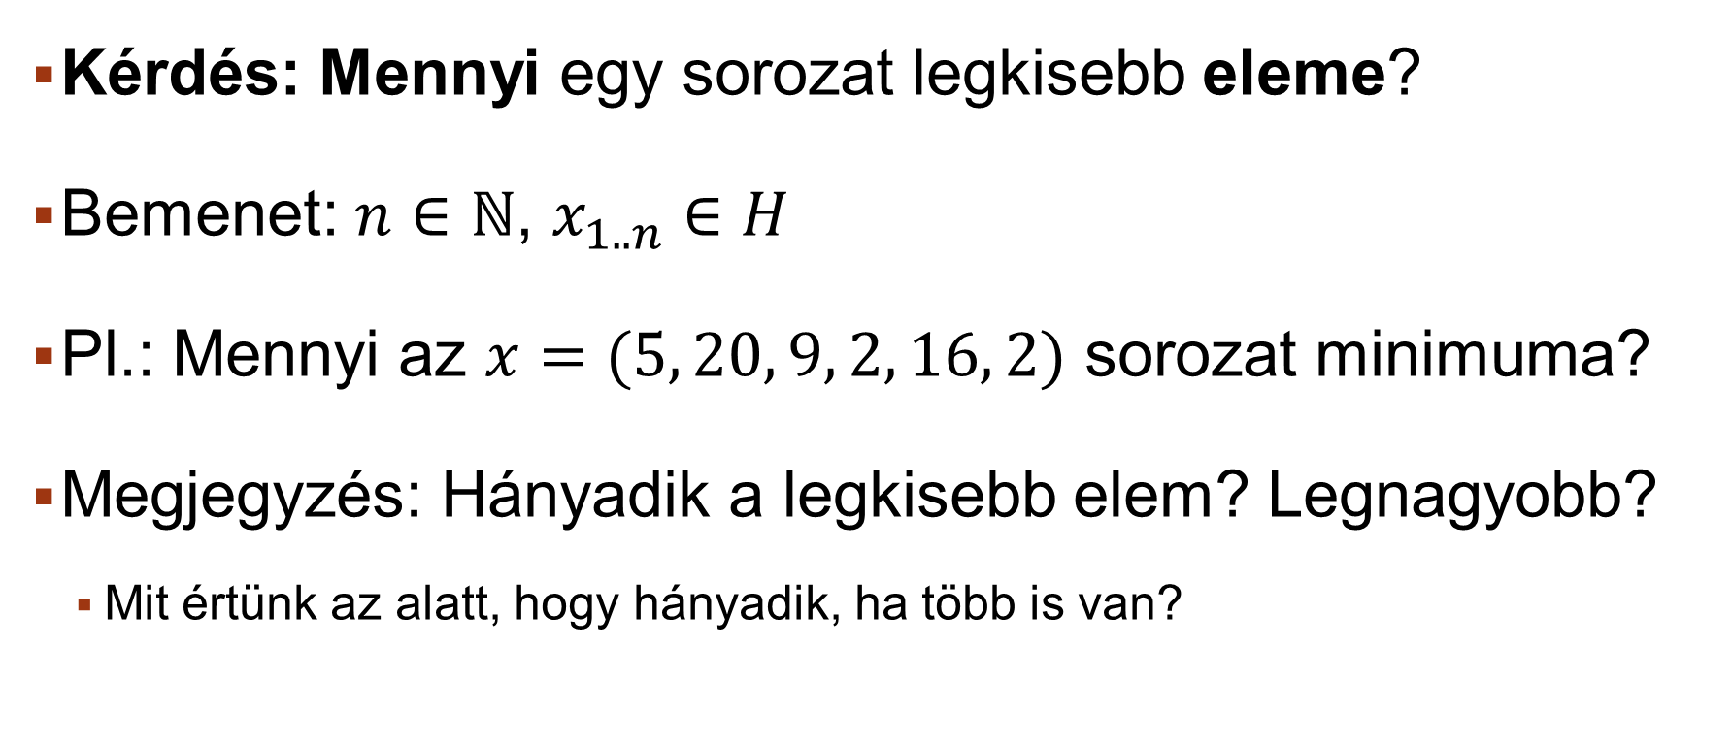
3. Minimum kiválasztás (max)
Kérdés: Mennyi egy sorozat legkisebb eleme?
Bemenet: $n∈ℕ$, $x_{1..n}∈H$
Pl.: Mennyi az $x=(5, 20, 9, 2, 16, 2)$ sorozat minimuma?
Megjegyzés: Hányadik a legkisebb elem? Legnagyobb?
Mit értünk az alatt, hogy hányadik, ha több is van?

Slide 9
3. Minimum kiválasztás (érték)
mine := x[1]
Ciklus i = 2-től n-ig
Ha x[i] < mine akkor
mine := x[i]
Elágazás vége
Ciklus vége
minert = x[0]
for i in range(1, len(x)):
if x[i] < minert:
minert = x[i]
x = [5, 20, 9, 2, 16, 2]
minert = min(x)

Slide 10
3. Minimum kiválasztás (index)
mini := 1
Ciklus i = 2-től n-ig
Ha x[i] < x[mini] akkor
mini := i
Elágazás vége
Ciklus vége
mini = 0
for i in range(1, len(x)):
if x[i] < x[mini]:
mini = i
#minert = x[mini]

Slide 11
3. Minimum kiválasztás (utolsó)
mini := 1
Ciklus i = 2-től n-ig
Ha x[i] <= x[mini] akkor
mini := i
Elágazás vége
Ciklus vége
mini = 0
for i in range(1, len(x)):
if x[i] <= x[mini]:
mini = i
#minert = x[mini]

Slide 12
3. Maximum kiválasztás (index)
maxi := 1
Ciklus i = 2-től n-ig
Ha x[i] > x[maxi] akkor
mixi := i
Elágazás vége
Ciklus vége
maxi = 0
for i in range(1, len(x)):
if x[i] > x[maxi]:
maxi = i
#mixert = x[maxi]
x = [5, 20, 9, 2, 16, 2]
maxert = max(x)

Slide 13
Folyt köv…

